Slide 1
機率論
第4章 隨機變數

Slide 2
內容介紹
4.1 隨機變數
4.2 離散隨機變數
4.3 期望值
4.4 一個隨機變數之函數的期望值
4.5 變異數
4.6 柏努利與二項隨機變數
4.7 卜瓦松隨機變數
4.8 其他的離散機率分配
4.9 隨機變數之和的期望值
4.10 累積分配函數之性質

Slide 3
4.1 隨機變數
當一個實驗被執行時，通常我們主要的興趣是結果的某一函數而非真正的結果本身。例如，丟擲骰子之實驗中，我們時常感興趣的是2 粒骰子之點數和而非每粒骰子之個別點數。亦即我們可能感興於知道點數和是7 而不管真正的結果是否為 (1, 6), (2, 5),(3, 4), (4, 3), (5, 2) 或 (6, 1)。同樣地在丟擲1 枚硬幣之實驗中，我們也許對於正面出現的總次數感興趣而非產生的正反面之結果。這些感興趣的數量，或更正式的說，這些定義在樣本空間上的 “實數值函數”被叫做 “隨機變數”。

Slide 4

4.1 隨機變數
範例1a：假設我們實驗包含丟擲3 枚公平的硬幣。如果我們令Y 表出現的正面個數，則Y 是一個隨機變數具有可能值0, 1, 2，及3 且分別具有機率
P {Y =0} {(T,T,T)}=
P {Y =1} P {(T,T,H ),(T,H,T),(H,T,T)}=
P {Y =2} P {(T,H,H),(H,T,H),(H,H,T)}=
P {Y =3} P {(H,H,H)}=
因為Y 必須在0 到3 上取1 個值，我們必有
1
8
3
8
3
8
1
8

Slide 5

4.1 隨機變數
範例1b：從包含編號1 到20 共20 粒球的一個袋中不放回地隨機選取3 粒球。如果我們下注抽出的球中至少有1 球之號碼大於或等於17，則我們贏得賭注之機率為何？
令X表被選取之最大號碼，則 X 是一個隨機變數具有可能值 3, 4, …, 20。而且如果我們假設
種可能的選取中的每一個出現之機會均等，則
解
20
3
(1.1)

Slide 6
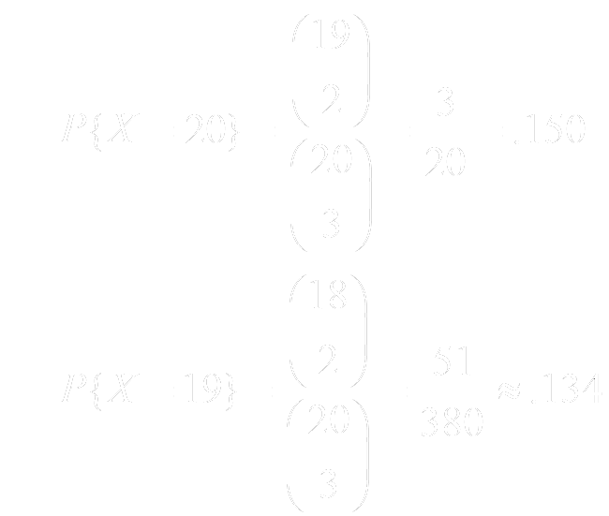
4.1 隨機變數
範例1b
解
(1.1) 式成立是因為 “事件 {X = i}” 所選取之號碼恰為選中 i 號球以及從1 號到i − 1 號球中任選2 粒球 。由 (1.1) 式可得

Slide 7
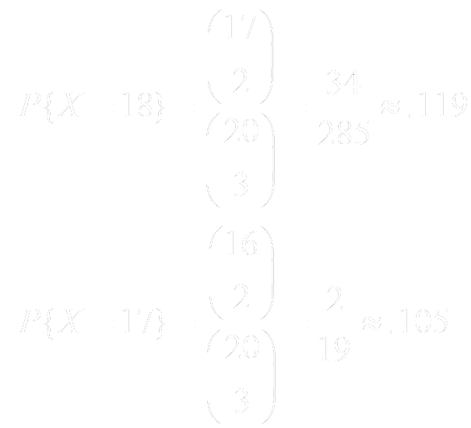
4.1 隨機變數
範例1b
解
因為事件 {X ≥ 17} 為 “互斥事件 {X = i}” , i = 17, 18, 19, 20，之 “聯集”，所以我們贏得賭注之機率為
P{X ≥ 17} ≈ .105 + .119 + .134 + .150 = .508

Slide 8
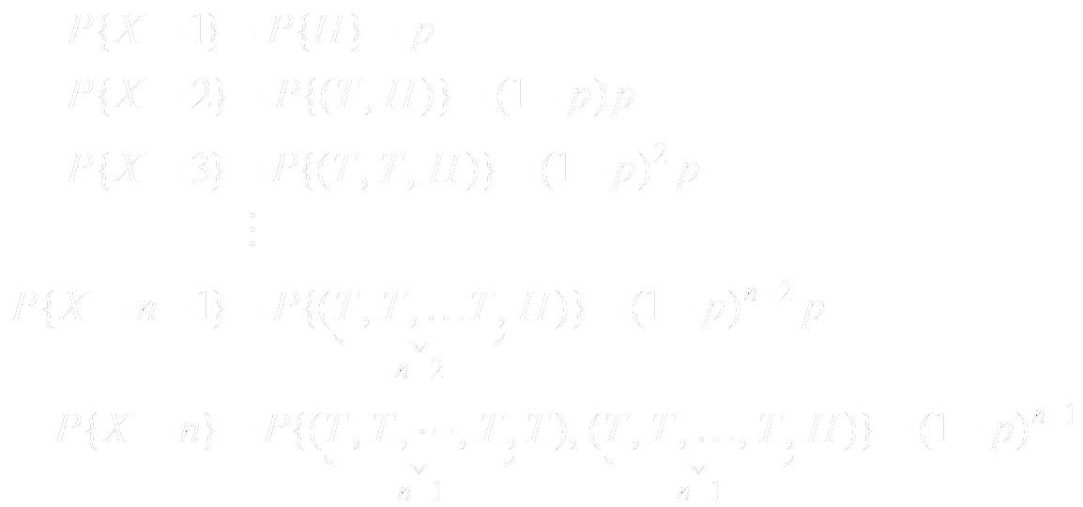
4.1 隨機變數
範例1c：包含丟擲1 枚出現正面之機率為 p 的硬幣之 “獨立試行” 被連續執行直到出現1 個正面或總共丟了n 次為止。若令X 表丟擲硬幣之次數，則X 為一隨機變數, 具有可能值1, 2, 3, …, n 及其個別機率

Slide 9
4.1 隨機變數
對於一個 “隨機變數 X”，定義如下之函數 F
F(x) = P{ X ≤ x } −∞ < x < ∞
稱為 “X 的累積分配函數” 或簡稱為 “分配函數 ”。所以，對於所有實數 x，分配函數指派了隨機變數 X “小於或等於 x” 之機率。

Slide 10
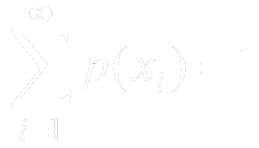
4.2 離散隨機變數
一個隨機變數 “至多可以取到可數多個可能值” 稱為 離散的（discrete）。對於一個離散隨機變數，我們定義X 的 “機率質量函數”（probability mass function）p(a) 為
p(a) = P{X = a}
最多只在可數多個a 值,使得機率質量函數值p(a) 為正。亦即，若X 必須設為x₁, x₂, …其中之一，則
p(x_{i} ) ≥ 0 對於i = 1, 2, …
p(x) = 0 對於所有其他的 x 值
因為, X 必須取一個x_{i} 值，所以

Slide 11

4.2 離散隨機變數
藉由將 x_{i} 畫在 x 軸而 p(x_{i}) 畫在 y 軸以圖形方式來表現機率質量函數通常是有建設性的做法。例如若X 的機率質量函數為

Slide 12
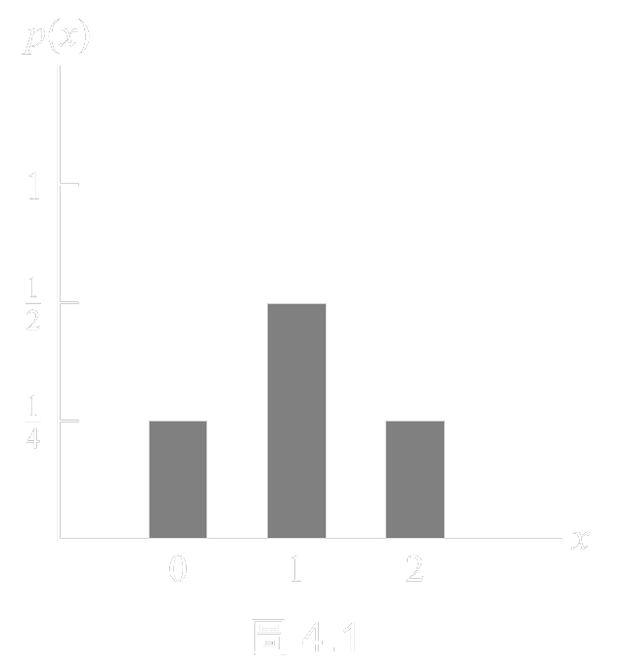
4.2 離散隨機變數
我們可以用圖4.1 所示之圖形來代表此函數。同理，代表丟擲2 粒公平的骰子之”點數和的隨機變數”之機率質量函數的一個圖形看起來像圖4.2

Slide 13
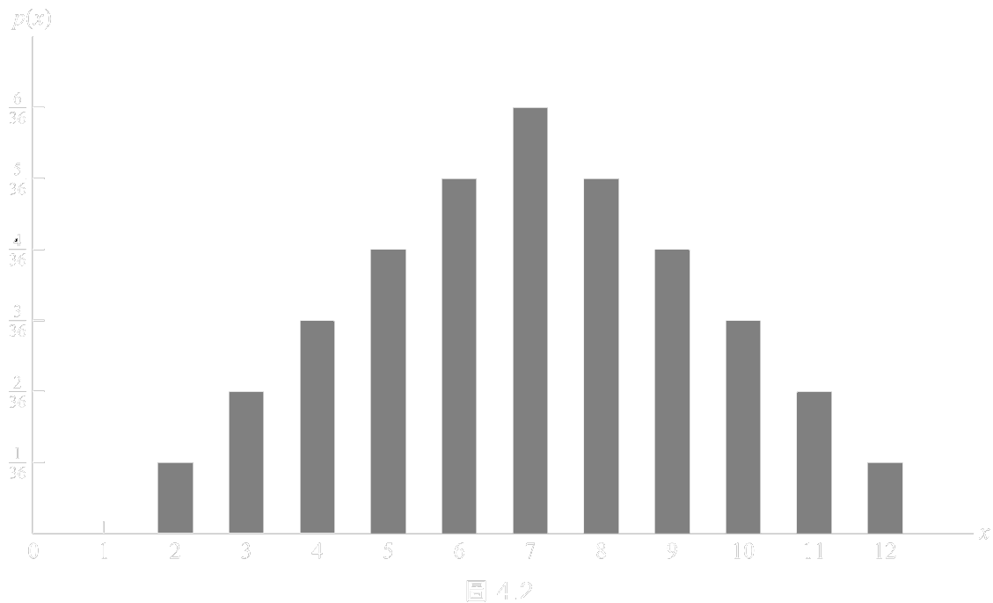
4.2 離散隨機變數

Slide 14



4.2 離散隨機變數
範例2a：假設隨機變數X 的機率質量函數為 p(i) = cλ^{i} / i! , i = 1, 2, …，其中λ為某正數。求 (a) P{X = 0} 和 (b) P{X > 2}。
解
因為 ，我們有
又因為 ，所以由上式可得
ce^{λ} = 1 或 c = e ^{−λ}

Slide 15
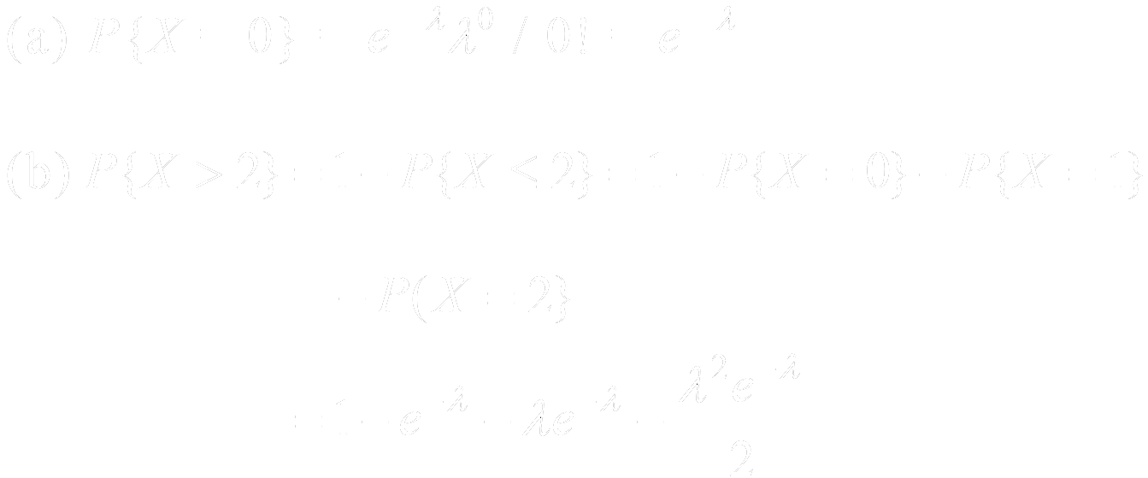
4.2 離散隨機變數
範例2a
解
所以

Slide 16
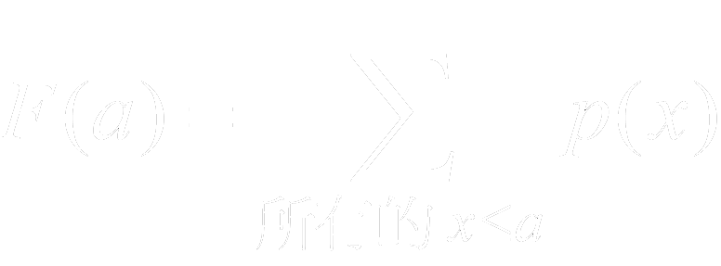
4.2 離散隨機變數
“累積分配函數 F ” 可用機率質量函數p(a) 表為
若X 是一個離散隨機變數具有可能值x₁, x₂, x₃, …，且x₁ < x₂ < x₃ < …，則X 的分配函數是一個階梯函數。也就是說，在區間 [x_{i −} ₁, x_{i}] 上的F 的值是一個常數並且在x_{i}往上跳一階高度為p(x_{i})。例如，若X 具有 “機率質量函數” p(a)
p(1)= p(2)= p(3)= p(4)=
1
4
1
2
1
8
1
8

Slide 17
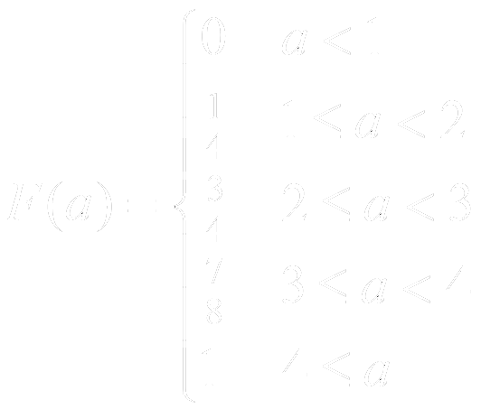
4.2 離散隨機變數
則其累積分配函數為

Slide 18
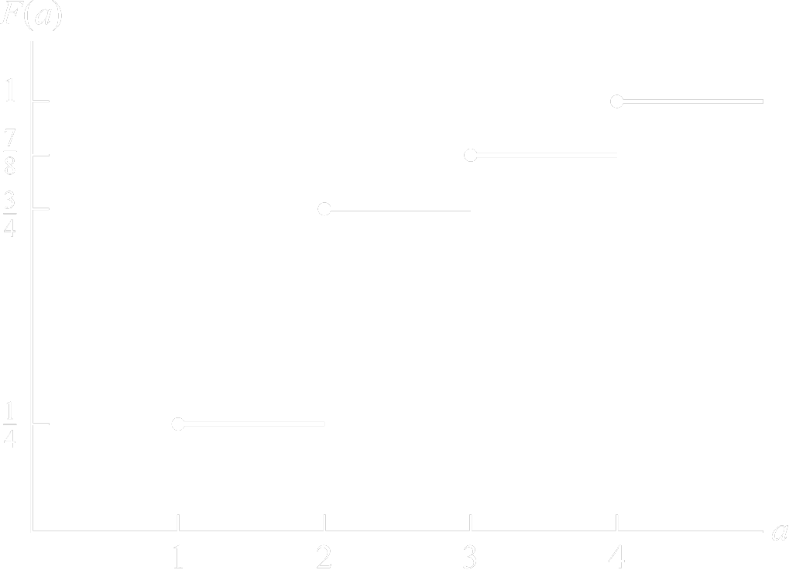
4.2 離散隨機變數
範例2a
解
此函數之圖形被描繪在圖4.3 中。
圖4.3
注意到在1, 2, 3, 4 中任一值的階梯大小（高度）恰等於X 在此特別值的機率。

Slide 19

4.3 期望值
機率論中最重要的概念之一就是一個隨機變數的期望值。若X 是一個離散隨機變數具有機率質量函數 p(x)，則X 的期望值(mean or expected value)，表為E[X]，定義為
See text book P4-11

Slide 20

4.3 期望值
另一個關於期望值的定義之動機是由機率的頻次解釋所提供的。此種解釋（由將在第8 章介紹之強大數法則來部分地證明）假設某個實驗的一串互相獨立之試行被執行，則對於一事件E，E 發生的時間比例將是P(E)。現在，考慮一個隨機變數X 必須取值自x₁, x₂, …, x_{n} 中且具個別機率p(x₁), p(x₂) , …, p(x_{n}), “將X 視為在某個賭局中我們所贏的金額”。也就是說，我們會贏得金額 x_{i} 單位的機率為 p(x_{i}) , i = 1, 2, …, n。則依頻次解釋，若我們連續參與此種賭局，則我們贏x_{i} 之時間比例將是p(x_{i})。因為這對所有的 i= 1, 2, …, n 皆成立，所以每一賭局我們平均贏得金額將會是

Slide 21

4.3 期望值
範例3a：令X 表丟擲一粒公平骰子之結果，求E[X]。
解
1
6
因為 p(1)=p(2)=p(3)=p(4)=p(5)=p(6)= ，所以

Slide 22
4.3 期望值
範例3b：我們說I 是某事件A 的一個指標變數若
I =
求E[I ]。
1 若A發生
0 若A^{c}發生
解
因為 p(1) = P(A), p(0) = 1 − P(A)，所以
E[I] = P(A)
亦即，事件A 的指標變數之期望值等於A 發生之機率。

Slide 23

4.3 期望值
範例3d：有某間學校的120 位學生分乘3 台巴士去欣賞交響樂表演。其中36 位坐第1台巴士，40 位坐第2 台，和44 位坐第3 台。當巴士到達目的時，隨機從120 位學生中抽出1 位。令X 表被抽中的學生所坐的巴士中之學生數。求E[X]。
解
因為每位學生被隨機抽中的機率均等，所以

Slide 24

4.3 期望值
範例3d
解
因此
然而，巴士內的學生平均人數為120 / 30 = 40，隨機抽取1 位學生所坐的巴士內學生人數之期望值卻高於巴士學生的平均人數。此為常見之現象，因為較多學生乘坐的巴士具有較高的機率會選中乘坐該車之學生。因此，較多學生乘坐的巴士比較少學生乘坐的巴士 ”有更多的權重”（見自我評量問題4）。

Slide 25
4.4 一個隨機變數之函數的期望值
假設已知某個離散隨機變數X 及其機率質量函數並且我們想要計算X 的某個函數，例如g(X)，之期望值。我們可以如何完成這件事呢？一個方法如下：因為g(X) 自己就是一個離散隨機變數，它具有一個機率質量函數，它可由X 的機率質量函數來決定。一旦我們求出g(X) 的機率質量函數，我們就可以使用期望值的定義來計算 E [g(X)]。

Slide 26
4.4 一個隨機變數之函數的期望值
範例4a：令X 為一隨機變數具有可能值 −1, 0 和1 及其個別機率
P{X = −1} = .2 , P{X = 0} = .5 , P{X = 1} = .3
計算E[X²]。
解
令Y = X ²，則Y 的機率質量函數為
P{Y = 1} = P{X = −1} + P{X = 1} = .5
P{Y = 0} = P{X = 0} = .5
所以，
E[X²] = E[Y] = 1(.5) + 0(.5) = .5 (See alterative sol. P4-15)
注意一下
.5 = E[X²] ≠ (E[X])² = .01

Slide 27
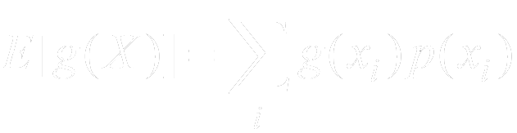
4.4 一個隨機變數之函數的期望值
定理4.1 (See proof on P4-15)
令X 為一個離散隨機變數具有可能值 x_{i}, i ≥ 1，及其個別機率p(x_{i})，則對於任一實數值函數 g，

Slide 28

4.4 一個隨機變數之函數的期望值
範例4b：某季節性商品每售出1 單位可得淨利b 元，若該季節結束時，未售出的每一單位商品則淨損 元。某家百貨公司在每季中售出該商品的數量為 一隨機變數，其機率質量函數為 p(i) , i ≥ 0。若該百貨公司必須預先庫存該項商品，則應庫存多少單位商品可最大化利潤之期望值？
解
令X 表商品之銷售量。若庫存s 單位，則 利潤P(s) 可表為
P(s) = bX − (s − X) 若 X ≤ s
= sb 若 X > s

Slide 29
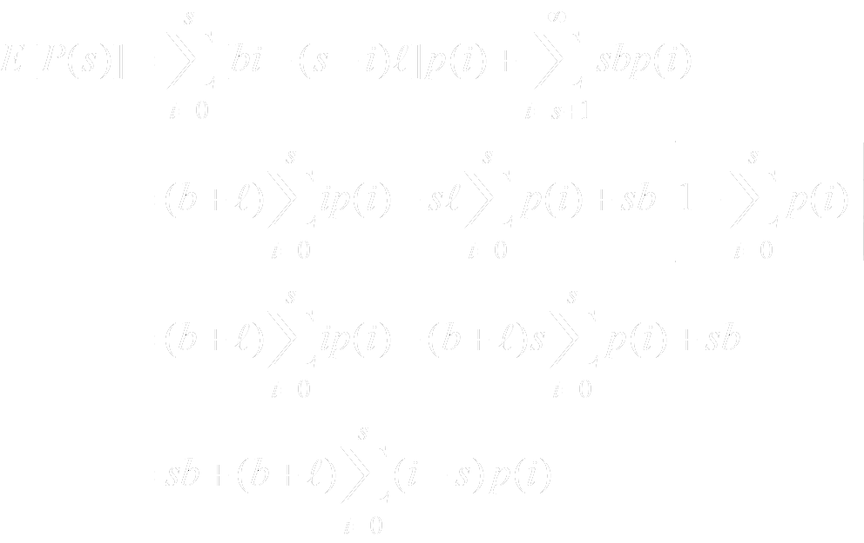
4.4 一個隨機變數之函數的期望值
範例4b
解
所以，利潤期望值等於 ( see P4-16 )

Slide 30
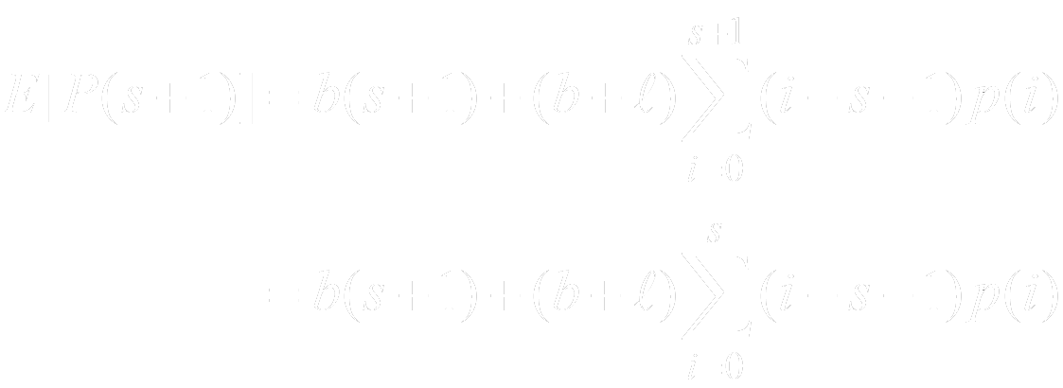
4.4 一個隨機變數之函數的期望值
範例4b
解
要決定 s 的最佳值，讓我們研究當我們增加1 單位 給s 時會發生什麼事。依 “代入法” 可得利潤期望值在此情況下為

Slide 31


4.4 一個隨機變數之函數的期望值
範例4b
解
因此，
所以, 庫存s + 1 單位勝過庫存s 單位每當
(4.1)

Slide 32
4.4 一個隨機變數之函數的期望值
範例4b
解
當s 增加，(4.1) 式的左邊也會增加，但右邊是小於1 的常數，因此必定存在一個整數s*滿足 (4.1) 式, 且對於滿足 (4.1) 式的所有s ≤ s*。
因為
E[P(0)] < … < E[P(s*)] < E[P(s* + 1)] > E[P(s* + 2)] > …
所以庫存s* + 1 單位商品可得到最大的利潤期望值。

Slide 33
4.4 一個隨機變數之函數的期望值
推論4.1
若a 和b 為常數，則 E[aX + b] = aE[X] + b

Slide 34
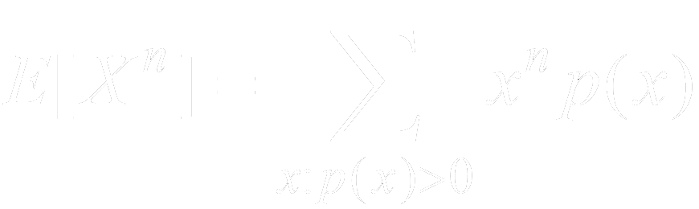
4.4 一個隨機變數之函數的期望值
隨機變數X 的期望值E[X] 也叫做 X 的平均數（mean）或一階動差（the first moment）。而數量E [X^{n}], n ≥ 1，稱為X 的n 階動差（the nth moment）。由定理4.1可知

Slide 35
4.5 變異數 (Variance)
因為我們期望X 在它的平均數E[X] 旁邊取到可能值，所以一種用來測度X 的可能之變異的合理方法就是看看X 距離它的平均數平均而言有多遠。測度此種變異的一種可能方法為考慮數量E[|X − μ |]，其中μ = E[X]。然而以數學來處理此種數量是不方便的，所以一個經常被考慮更容易處理之數量就是X 與其平均數的差之平方的期望值。所以我們有下列定義。

Slide 36

4.5 變異數
定義 (See Textbook P4-19)
若X 為一個隨機變數具有平均數 μ，則 X 的變異數（variance），表為Var(X)，定義為 Var(X) = E[(X − μ )²]
See P4-19 ~ P4-20

Slide 37
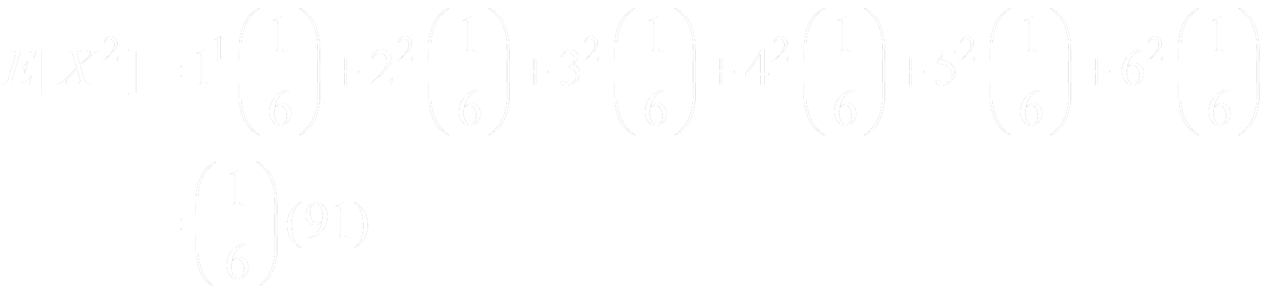

4.5 變異數
範例5a：計算Var(X) , 若X 表丟擲1 粒公平的骰子之結果。
解
7
2
在範例3a 已證得E[X] = 。而且
所以，

Slide 38
4.5 變異數
一個有用的恆等式為，對於任意常數a 和b，
Var (aX + b) = a² Var(X)
欲證此等式，令μ = E[X] 且注意到由推論4.1 可知
E[aX + b] = aμ + b。因此，
Var(aX + b) = E[(aX + b − aμ − b)²]
= E[a²(X − μ )²]
= a²E[(X − μ )²]
= a² Var(X)

Slide 39

4.5 變異數
註：
(a) 類似於將平均數視為一個質量分配之重心，以力學術語而言，變異數代表轉動慣量（moment of inertia）。
(b) 變異數Var(X) 的平方根叫做 X 的標準差（standard deviation），且以符號 SD(X)表示。所以

Slide 40
4.6 柏努利與二項隨機變數
假設一個試行實驗的結果可被區分為成功或失敗被執行。若我們令X = 1 當結果是一個成功,且X = 0 當結果是一個失敗，則X 的機率質量函數為
p(0) = P{X = 0} = 1 − p (6.1)
p(1) = P{X = 1} = p
其中p, 0 ≤ p ≤ 1，是試行會成功之機率。
一個隨機變數X 稱為一個柏努利隨機變數（Bernoulli random variable）（自從瑞士數學家James Bernoulli）若其機率質量函數由 (6.1) 所給定, 對某個 p ∈ (0, 1)。

Slide 41
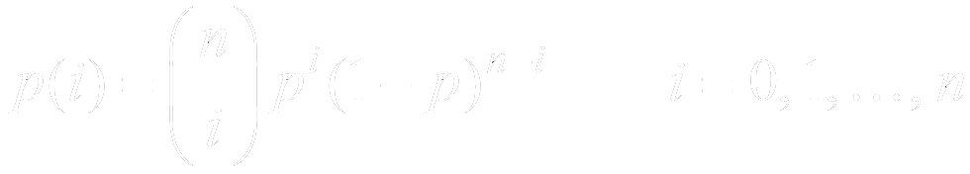
4.6 柏努利與二項隨機變數
假設現在執行n 個互相獨立的試行，每個產生一個成功之機率為p 且產生一個失敗的機率為1 − p。若X 代表在這n 次試行中發生成功之次數，則X 稱為一個二項隨機變數（binomial random variable）具有參數 (n, p)。所以，一個柏努利隨機變數恰是一個二項隨機變數具有參數 (1, p)。
一個具有參數 (n, p) 的二項隨機變數之機率質量函數為
(6.2)

Slide 42
4.6 柏努利與二項隨機變數
藉由首先注意到包含i 個成功和n − i 個失敗的任一串特別n 個結果發生之機率為p^{i}(1 − p)^{n − i} 可證明 (6.2) 式之正當性。因為共有 種不同的 n 個數列導致 i 個成功且n − i 個失敗，所以 (6.2) 式成立。
n
i

Slide 43
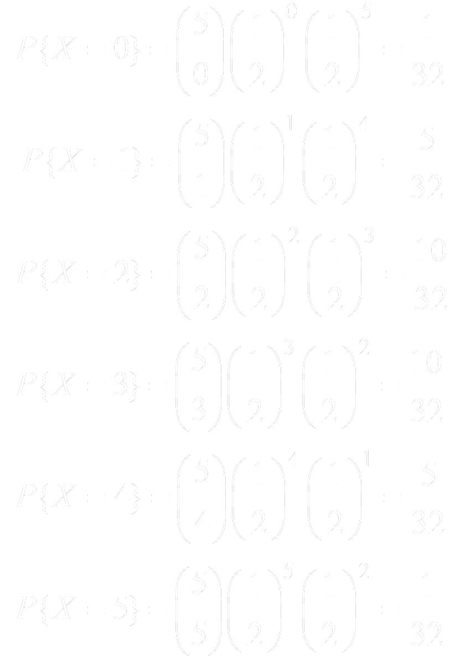
4.6 柏努利與二項隨機變數
範例6a：丟擲5 枚均勻的硬幣。若假設結果是互相獨立的，求所得之正面個數的機率質量函數。
解
若我們令X 等於出現的正面（成功）個數，則X 是一個二項隨機變數具有參數(n =5, p = )。所以，依 (6.2) 式可得
1
2

Slide 44
4.6 柏努利與二項隨機變數
範例6a
解

Slide 45

4.6 柏努利與二項隨機變數
範例6b：已知某家公司所生產之螺絲具有0.01 的不良率，且彼此互相獨立。該公司以10 個螺絲裝成1 包出售並且保證1 包中最多只有1 個不良品，否則退款。則賣出的產品中必須更換的比例為多少呢？
解
令X 表1 包中不良螺絲之個數，則X 是一個參數為 (10, 0.01) 的二項隨機變數。因此，任何一包必須更換之機率為
所以僅有0.4% 包裝好的螺絲必須更換。

Slide 46
4.6 柏努利與二項隨機變數
範例6d：假設一個人的某項特徵（如眼睛顏色或左撇子）是根據一對基因來分類，並假設d 代表顯性因子而r 代表隱性因子。因此一個人具有dd 基因是純顯性，rr 基因是純隱性，rd 基因則為混合性。純顯性和混合性在外觀上是一樣的。孩子從父母各得1 個基因。對某項特徵而言，若兩位皆是混合性的父母具有4 個小孩，則其中有3 個小孩具有顯性基因之外觀的機率為何？

Slide 47

4.6 柏努利與二項隨機變數
範例6d
解
假設每個小孩從他父親或母親那裡繼承2 個基因中任1 個的機率是均等的，則雙親皆是混合性的小孩具有dd、rr 或rd 對基因的機率分別為 、 和 。因為當基因對是dd 或rd 時，後代將會有顯性基因的外觀，因此, 這種小孩之個數是參數為 (4, ) 的二項隨機變數。而所求之機率為
1
4
1
4
1
2
3
4

Slide 48

4.6 柏努利與二項隨機變數
範例6e：某法院之陪審團由12 人組成之。若其中至少有8 人認為被告有罪，則被告將被判有罪。假設12 人各自獨立審判，且每人做出正確判決的機率為θ，則陪審團將做出正確判決的機率為何？
解
如題意所言，因為所給的條件不足，本題無法求解。比如說，若被告是無辜的，則陪審團做出正確判決的機率為

Slide 49


4.6 柏努利與二項隨機變數
範例6e
解
然而當被告真的有罪時，正確判決之機率為
因此，若以α表被告真的有罪之機率，則以他是否有罪做為條件，我們可得陪審團會做出正確判決的機率為

Slide 50


4.6.1 二項隨機變數之性質
我們要來檢驗一個參數為 (n, p) 的二項隨機變數之性質。首先，讓我們計算期望值和變異數。現在，
利用恆等式

Slide 51

4.6.1 二項隨機變數之性質
得
其中Y 是一個二項隨機變數具有參數 (n − 1, p)。
令k = 1 於上式得
E[X] = np

Slide 52
4.6.1 二項隨機變數之性質
亦即，在每次成功機率為 p 的n 次獨立試行中，成功次數的期望值為 np。令k = 2 於上式中且利用上列期望值公式E[X] = np 可得
E[X²] = npE[Y + 1]
= np[(n − 1)p + 1]
所以吾人可得
Var(X) = E[X²] − (E[X])²
= np[(n − 1)p + 1] − (np)²
= np(1 − p)

Slide 53
4.6.1 二項隨機變數之性質
總而言之，我們證明了下列結果：
若X 是一個二項隨機變數具有參數 (n, p)，則
E[X] = n p
Var(X) = n p(1 − p)
定理6.1(Proof See Textbook P4-27 ~ P4-28)
若X 是一個二項隨機變數具有參數 (n, p)，其中0 < p < 1，則當k 從0 走到n 時，P{X = k} 先單調地遞增然後再單調遞減，且在k 為小於或等於 (n + 1)p 的最大整數時，P{X = k} 達到最大值。 e.g., See Fig 5 (P4-28)

Slide 54

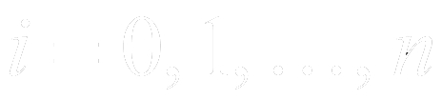
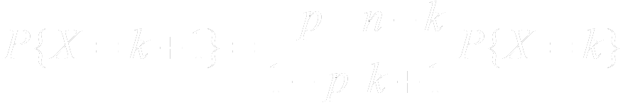
4.6.2 計算二項分配函數
假設X 是一個二項隨機變數具有參數 (n, p)。計算其分配函數
之關鍵在於使用我們在定理6.1 的證明中所建立之關係式 (See P4-28)：
（6.3）

Slide 55

4.6.2 計算二項分配函數
範例6g：令X 為一個二項隨機變數具有參數 n = 6 和 p = 0.4。則以P{X = 0} = (0.6)⁶ 開始且遞迴應用 (6.3) 式，吾人可得

Slide 56

4.6.2 計算二項分配函數
範例6g

Slide 57
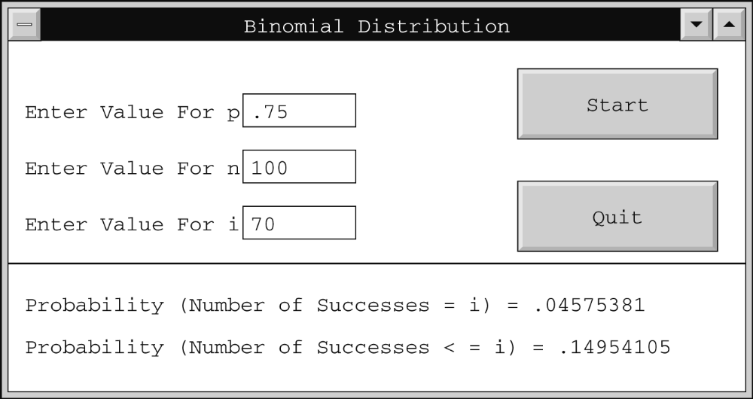
4.6.2 計算二項分配函數
範例6h：若X 是一個二項機率變數具有參數n = 100 和p = 0.75，求P{X = 70} 和P{X ≤ 70}。(See P4-29)
解
答案如下圖所示。

Slide 58
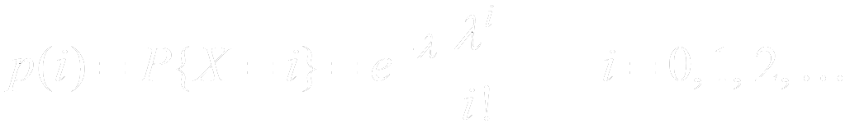
4.7 卜瓦松隨機變數
一個具有可能值0, 1,2, …的隨機變數稱為一個卜瓦松隨機變數（Poisson random variable）具有參數 λ，若對某個 λ > 0，
(7.1)

Slide 59
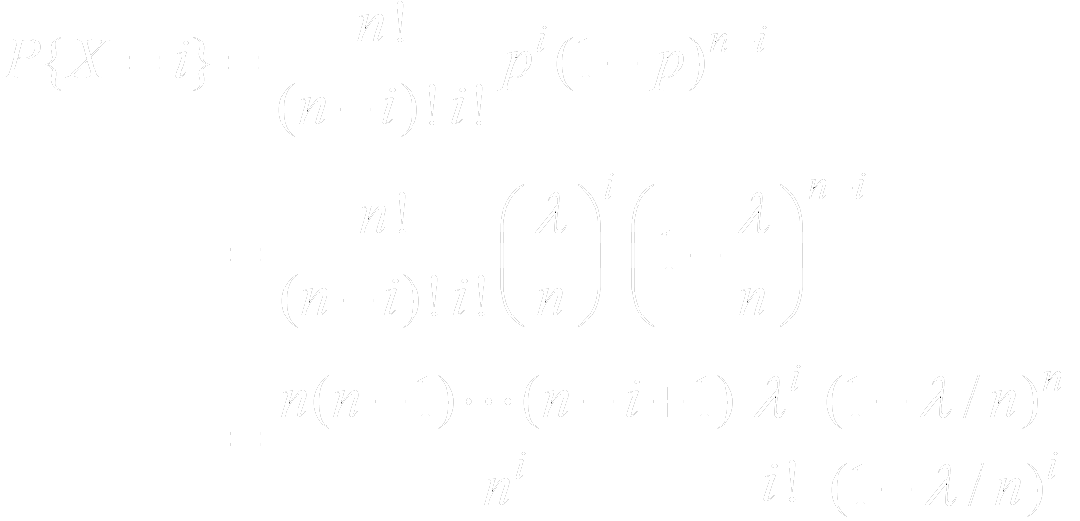
4.7 卜瓦松隨機變數
卜瓦松隨機變數廣泛地應用在多樣的領域中，因為它可以近似一個參數 (n, p) 的二項隨機變數 , 當n 夠大p夠小 , 使得np 為適當大小時。為了瞭解此種近似，假設X 是一個二項隨機變數具有參數 (n, p) 且令λ = np。則

Slide 60


4.7 卜瓦松隨機變數
現在，對於n 夠大且 λ 適中，
所以，對於n 夠大且 λ 適中而言，
(7.1)

Slide 61
4.7 卜瓦松隨機變數
下列的一些例子一般而言皆服從卜瓦松機率法則 [亦即，它們服從 (7.1) 式] (See P4-31)
1. 一本書中每頁的錯字數目。
2. 某一社區中活到100 歲的人數。
3. 一天當中打錯的電話通數。
4. 某商店每天賣出的狗餅乾之盒數。
5. 某天某家郵局的顧客人數。
6. 一年當中最高法院發生缺席之數目。
7. 某放射性物質在一固定時段內放射出的 α 粒子數目。

Slide 62
4.7 卜瓦松隨機變數
範例7a：假設本書的某頁上排版錯誤字數具有一個
λ = 的卜瓦松分配。計算本頁中至少有1 個錯誤之機率。
1
2
解
令X 表本頁中之錯誤字數，則
P{X ≥ 1} = 1 − P{X = 0} = 1 − e ^{-1/2} ≈ .393

Slide 63
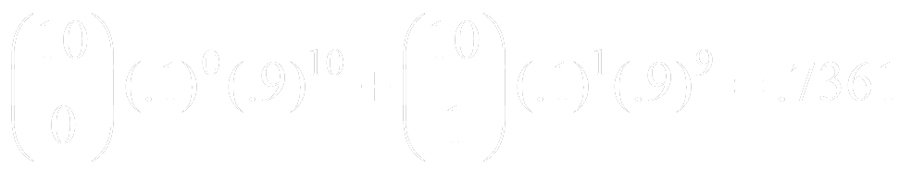
4.7 卜瓦松隨機變數
範例7b：假設由某部機器所製造的每個成品為不良品的機率是0.1。求一批10 個成品之樣本中最多含有1 個不良品之機率。
解
所求之機率為
然而,卜瓦松近似得到 e ⁻¹ + e ⁻¹ ≈ 0.7358

Slide 64

4.7 卜瓦松隨機變數
範例7c：考慮一個計算由1 克放射物質在1 秒時間內所放射的 α 粒子數目之實驗。若我們由過去經驗得知，平均而言，有3.2 個 α 粒子被放射出來，則最多2 個 α 粒子出現的機率之良好近似為何？
解
若我們將1 克的放射性物質 “視為由大量的 n 個原子所組成”，且每個原子在所考慮的1 秒內有3.2 / n 的機率放射出1 個 α 粒子，則我們明白放射出的 α 粒子數目會非常近似參數為 λ = 3.2 的卜瓦松隨機變數 X。因此 , 所求之機率為

Slide 65
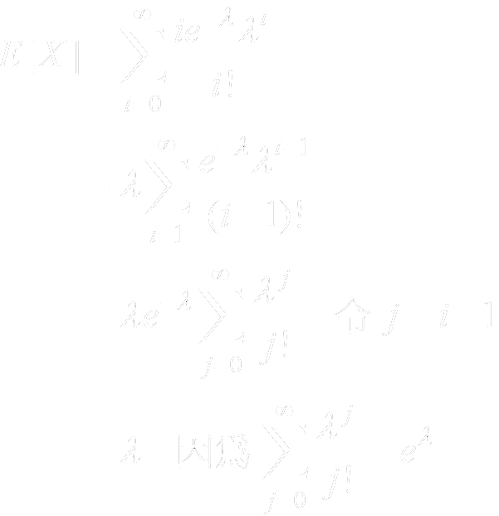
4.7 卜瓦松隨機變數 (See P4-32~ P4-33)

Slide 66
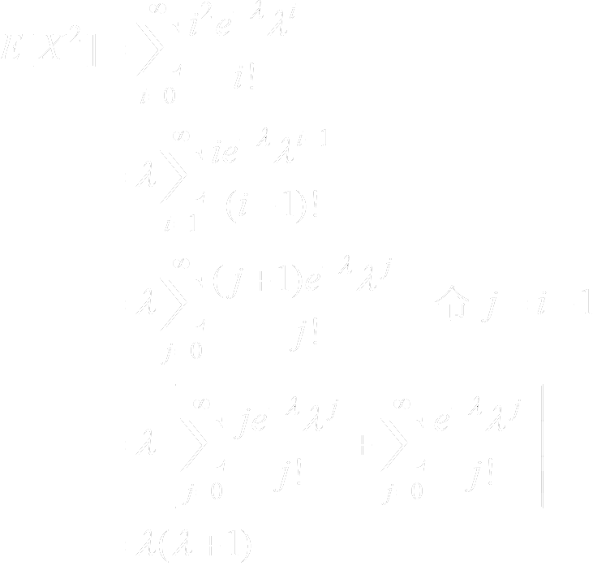
4.7 卜瓦松隨機變數

Slide 67

4.7 卜瓦松隨機變數
Var (X) = E[X²] − (E[X])² = λ
E [X] = λ
卜瓦松典範 (See P4-33) :
考慮 n 個事件，且 p_{i} 等於事件i 發生之機率，i = 1, …, n。若所有的 p_{i} 皆很小, 且這些試行如果不是互相獨立就是「弱相關」，則這些事件發生的個數近似地具有一個平均數為 之卜瓦松分配。

Slide 68
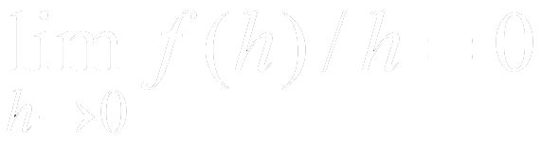
4.7 卜瓦松隨機變數 (See P4-38 ~P4-40)
卜瓦松機率分配的另一種應用出現於當「事件」發生在某個時間點之情況下。一個例子為指出1 個地震的發生為一個事件；另一個, 可能為人們進入某一特別建築物（如銀行，郵局，加油站，等等）對應之事件；且一個第三種可能, 為每當一個戰爭爆發時某個事件發生。讓我們假設事件真的發生在某個（隨機的）時間點，並且讓我們假設存在某正數 λ 滿足下列條件：
1. 在一個長度為h 的給定之區間內恰有1 個事件發生之
機率等於λh + o(h)，其中 o(h)代表任意函數f(h) 滿足
。

Slide 69
4.7 卜瓦松隨機變數
2. 在一個長度為h 的區間內發生2 個或更多個事件之機
率等於o(h)。
3. 對於任意整數n, j₁, …, j_{n}，以及任意n 個不重疊區間
，若我們定義E_{i} 為在第i 個區間內恰發生j_{i} 個考慮中
的事件，則E₁, E₂, …, E_{n} 是互相獨立的。
粗略地說，假設1 和2 : 主張對於微小的h 值，恰有1 個事件發生在長度h 的區間之機率為λh 加上某個和h 相比微不足道之函數值，然而2 個或更多個事件發生的機率和h 比起來是微不足道的。假設3 : 則主張在一個區間內發生任何事皆不會（機率）影響在其他不重疊的區間內發生什麼事。

Slide 70
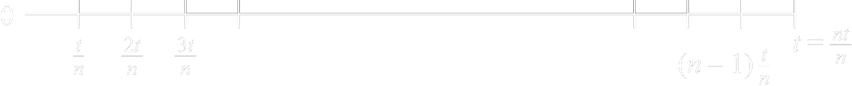
4.7 卜瓦松隨機變數
在假設條件1, 2 和3 之下，我們現在證明在任一個長度為t 的區間內發生的事件數目是一個卜瓦松隨機變數具有參數 λ t。為求精確，我們稱此區間為 [0, t]，並以N(t) 表在此區間內發生的事件數目。為了求得P{N(t) = k} 的一個表式，首先將區間 [0, t] 分割成 n 個不重疊的子區間，每個長度為 t/n（圖4.7）。
圖4.7

Slide 71
4.7 卜瓦松隨機變數
現在，
P{N(t) = k} = P{k 個子區間恰發生1 個事件而其他n − k個子區間沒事件發生}
+ P{N(t) = k且至少有個子區間發生2 個或更多個事件}
(7.2)
上式成立 , 因 (7.2) 式左邊之事件 {N(t) = k} 等於 (7.2) 式右邊2 個互斥事件之聯集。令A和B表 (7.2) 式右邊2 個互斥事件，我們有

Slide 72




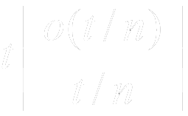
4.7 卜瓦松隨機變數
P(B) ≤P {至少1個子區門內發生2個或更多個事件}
=P {第i個子區門內發生2個或更多個事件}
≤ P{第i個子區間內發生個或更多個事件} 依Boole不等式
= 依假設2
=
=

Slide 73
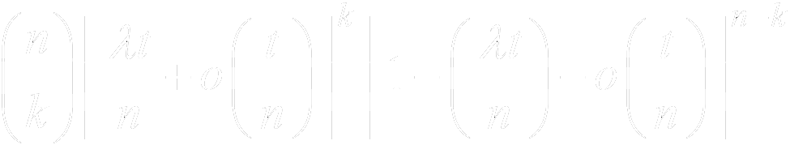
4.7 卜瓦松隨機變數
現在除了t 以外，t / n → 0 當n → ∞，所以依o(h) 之定義得o(t / n) / (t / n) → 0 當n → ∞。因此
P(B) → 0 當n → ∞ (7.3)
此外由假設1 和2 保證
P{長度為h 的區間內沒事件發生}
= 1 − [λh + o(h) + o(h)] = 1 − λh − o(h)
由假設3 之獨立性假設我們看出
P (A)=P{ k個子區間內恰有1個事件發生而其他n － k個子
區間內沒事件發生}

Slide 74
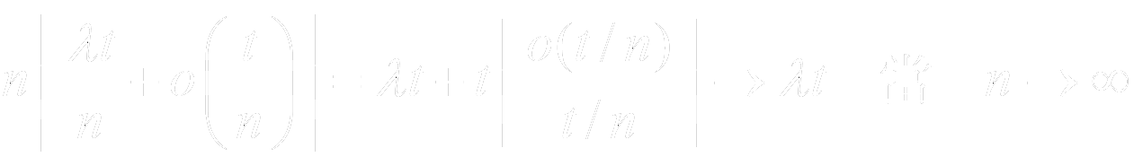


4.7 卜瓦松隨機變數
無論如何，因為
所以，利用與證明卜瓦松近似二項相同之推論方法，我們得到
(7.4)
因此，由 (7.2)、(7.3) 和 (7.4) 式，令n → ∞，我們推得
(7.5)

Slide 75
4.7 卜瓦松隨機變數
所以，若假設1, 2 和3 被滿足，則長度為t 的任一固定區間內發生的事件數目為一個具有平均數λ t 之卜瓦松隨機變數並且我們說遵照一個具有頻率λ的卜瓦松過程來發生事件。我們可以證明 λ值等於每單位時間事件的發生頻率，它是一個必須由經驗決定的一個常數。
**以上討論解釋了為何一個卜瓦松隨機變數是下列各種現象的一個良好近似： (See P4-40)
1. 在某個時段內所發生的地震數目
2. 每年之戰爭數目
3. 在某段時間內自加熱的陰極所放射出之電子數目
4. 在給定的一段期間內，某人壽保險公司的被保險人之
死亡數目

Slide 76

4.7 卜瓦松隨機變數
範例7e：假設在美國西部地區遵照3 個假設且以每週2 個 (λ = 2) 之頻率發生地震。
(a) 求在未來2 週內至少發生3 個地震之機率。
(b) 求自現在開始等到下一個地震所需時間之機率分配。
解
(a) 由 (7.5) 式可得
P{N(2) ≥3} = 1 − P{N(2) = 0} − P{N(2) = 1} − P{N(2) = 2}

Slide 77
4.7 卜瓦松隨機變數
範例7e
解
(b) 令X 表等待下次地震發生所需時間。因為X 大於 t（週）若且唯若在未來t 週內沒有地震發生，所以由 (7.5) 式我們得到
P{X > t} = P{N(t) = 0} = e ^{-λ t}
所以隨機變數X 的機率分配函數F 為
F(t) = P{X ≤ t} = 1 − P{X > t} = 1 − e ^{-λ t}
= 1 − e ^{-2 t}

Slide 78

4.7.1 計算卜瓦松分配函數 (See P4-41)
若X 為卜瓦松具有參數 λ，則
(7.6)
以P{X = 0} = e ^{-λ} 開始，我們可以利用 (7.6) 式連續計算得
P{X=1}=λP {X=0}
P{X=2}= P {X=1}
.
.
.
P{X=i+1}= P {X=i}
λ
2
λ
i+1

Slide 79

4.8 其他的離散機率分配
4.8.1 幾何隨機變數
假設互相獨立的試行，每個試行成功之機率為 p, 0 < p <1，被執行直到發生1 個成功為止。若我們令X 等於所需執行之試行數目，則
P{X = n} = (1 − p)^{n−1} p n = 1, 2, … (8.1)
(8.1) 式成立乃因要讓X = n 之充要條件為首n − 1 個試行皆失敗到第n 個試行才成功。又因為連串試行之結果假設為 “互相獨立”，所以 (8.1) 式成立。因為

Slide 80
4.8 其他的離散機率分配
所以終究會發生1 個成功之機率為1。任何一個隨機變數具有 (8.1) 式給定之 “機率質量函數” 稱為一個具有參數 p 之幾何隨機變數（geometric random variable）。

Slide 81
4.8 其他的離散機率分配
範例8a：一個袋中包含N 個白球和M 個黑球。自袋中隨機地一次選取1 球，直到獲得1 黑球為止。若我們假設每粒被選取的球, 在下粒球被選取前被放回袋中。求下列事件之機率：
(a) 恰好需抽n 粒球；
(b) 至少需抽k 粒球。
解
令X 表抽中1 粒黑球所需抽取之球數，則 X 滿足 (8.1)式, 具有p = M / (M + N) 。

Slide 82

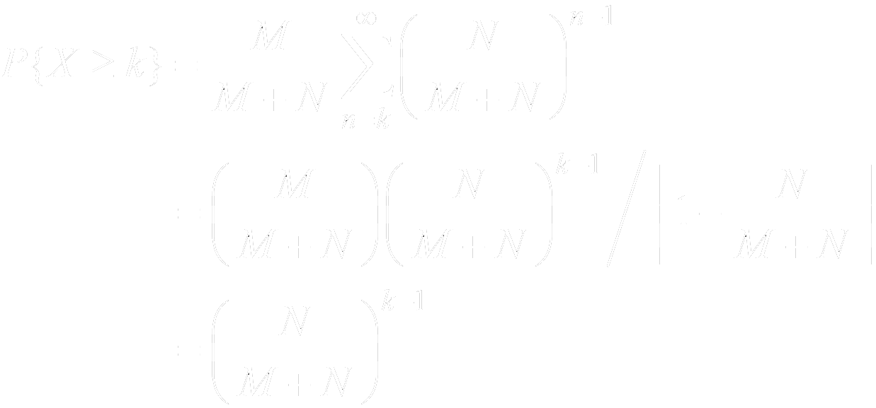
4.8 其他的離散機率分配
範例8a
解
所以
(a)
(b)

Slide 83
4.8 其他的離散機率分配
範例8a
解
當然，(b) 部分也可以直接求得，因為至少需要k 個試行來得到1 個成功之機率等於首k − 1 個試行皆失敗之機率。亦即，對於一個幾何隨機變數，
P{X ≥ k} = (1 − p)^{k-1}

Slide 84
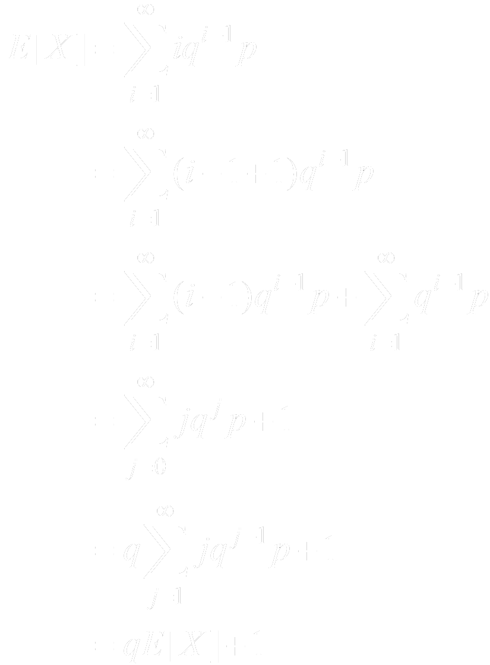
4.8 其他的離散機率分配
範例8b：求一個幾何隨機變數之期望值。
解
令q = 1 − p，我們有

Slide 85
4.8 其他的離散機率分配
範例8b
解
所以，
pE[X] = 1
產生結果
E[X]=
換句話說，若具有共同的成功機率 p 之獨立試行被連續執行到第1 個成功發生為止，則所需的期望試行個數等於1/p。例如，丟擲1 粒公平的骰子要得1 點所需丟擲次數的期望值為6。
1
p

Slide 86

4.8 其他的離散機率分配
範例8c：求一個幾何隨機變數之變異數。
解
欲求Var(X)，讓我們先計算E[X²]。令q = 1 − p，我們有

Slide 87
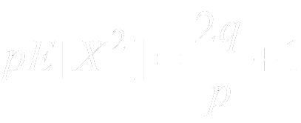
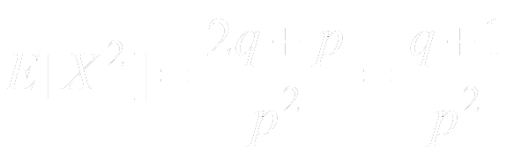

4.8 其他的離散機率分配
範例8c
解
使用E[X] = 1 / p，由E[X] 之方程式可得
所以
產生結果

Slide 88


4.8.2 負二項隨機變數
假設互相獨立的試行，每個皆具有成功的機率 p, 0<p<1，被連續執行直到累積r個成功為止。若令X 表所需之試行個數，則
(8.2) 式成立,乃因要讓第 r 個成功發生在第 n 個試行，則必須在首n − 1 個試行中有r − 1個成功, 且第 n 個試行必須成功。第一個事件之機率為
(8.2)

Slide 89
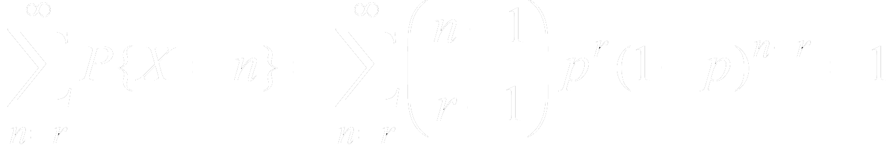
4.8 其他的離散機率分配
而且第二個事件之機率為 p；所以依獨立性，(8.2) 式成立。為了證明最後一定有 r 個成功被累積，我們可以解析地證明
(8.3)
任一隨機變數X 具有如 (8.2) 式之機率質量函數稱為一個具有參數 (r, p) 之負二項 隨機變數（negative binomial random variable）。注意一個幾何隨機變數恰是一個負二項隨機變數, 具有參數 (1, p)。

Slide 90
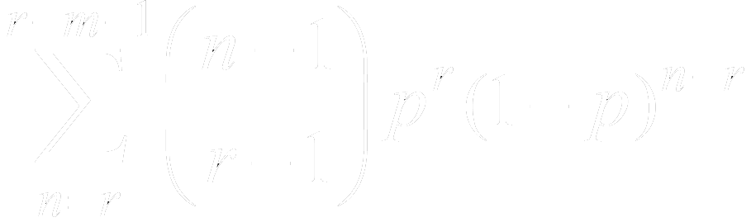
4.8 其他的離散機率分配
範例8d：若互相獨立的試行，每個產生成功之機率皆為 p，被執行。則在 “m 個失敗前”發生 “r 個成功”的機率為何？
解
藉由注意到 r 個成功發生在 m 個失敗之前若且唯若第 r 個成功不可發生在第(r + m − 1) 個試行之後。此乃因為若第 r 個成功發生在第 (r + m − 1) 個試行之前或剛好在這個試行，則它必定發生在第 m 個失敗之前，反之亦然。所以由 (8.2) 式可得所求之機率為

Slide 91
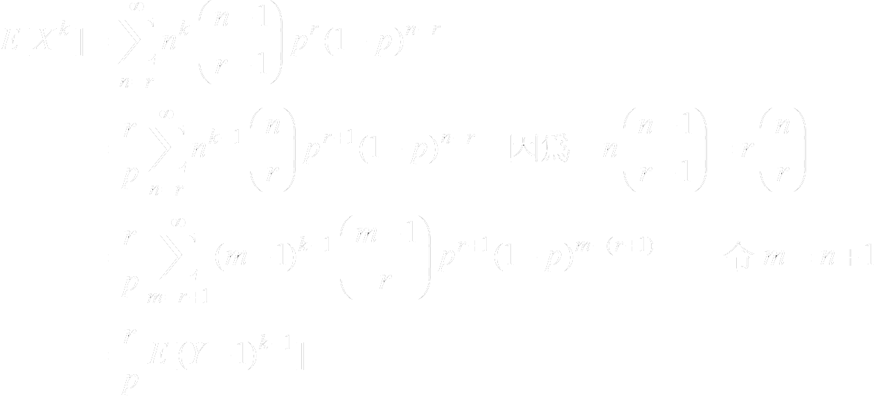
4.8 其他的離散機率分配
範例8f：計算一個具有參數 (r, p) 的負二項隨機變數之期望值與變異數。
解
我們有

Slide 92
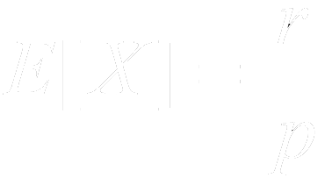

4.8 其他的離散機率分配
範例8f
解
其中Y 是一個負二項隨機變數具有參數 (r + 1, p)。
令k = 1 於上式可得
令k = 2 於E[X^{k}] 的等式中並利用上列期望值公式可得

Slide 93
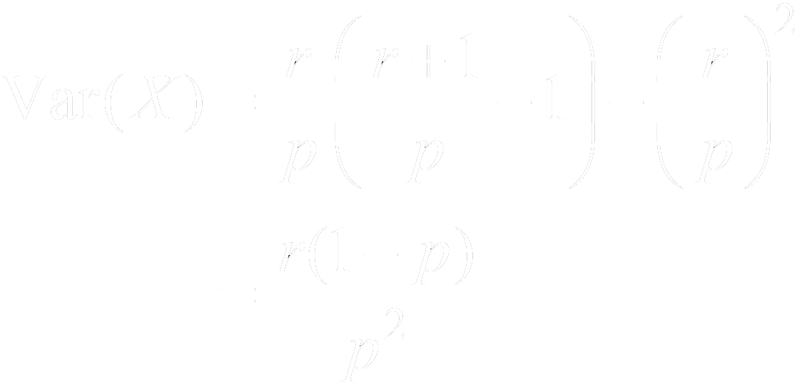
4.8 其他的離散機率分配
範例8f
解
所以

Slide 94

4.8 其他的離散機率分配
範例8g：求丟擲1 粒公平的骰子直到1 點出現4 次所需的次數之期望值和變異數。
解
因為所需丟擲次數是一個負二項隨機變數具有參數 r = 4 和 p = ，所以
1
6

Slide 95

4.8.3 超幾何隨機變數
假設自一個含有 m 粒白球和 N − m 粒黑球共N 粒球的袋中, 以X 不放回的方式隨機抽取 n 粒球。若我們令X 代表被抽出之白球數目，則
(8.4)

Slide 96
4.8.3 超幾何隨機變數
一個隨機變數X 其 “機率質量函數”為 (8.4) 式所給定對某些 n, N, m 之值被稱為一個 “超幾何隨機變數”（hypergeometric random variable）。

Slide 97

4.8.3 超幾何隨機變數
範例8h：棲息在某一地區 “動物總數N” 是一個未知數。為了獲得N 的一些信息，生態學家通常執行下述實驗：首先他們 “捕取 m 隻動物”，做完記號再放回棲息地。讓做過記號的動物有足夠的時間分散於棲息地後，再捕取 n 隻動物。令 X 表第2 次捕取中有做過記號的動物數目。如果我們假設在2 次捕取期望該地區的動物母體總是N 維持固定而且每次捕取時每隻動物被捕取之機率均等，則 “X 是一個超幾何隨機變數”使得

Slide 98


4.8.3 超幾何隨機變數
假設現在X 被觀察到等於i。則，因為當真正有N 隻動物在該地區時 “P_{i}(N) 代表這觀察到的事件之機率” N 的一個合理的估計值將是最大化P_{i}(N) 之N 值。這樣一個估計值稱為一個最大概似估計值（a maximum likelihood estimate）。而欲求P_{i}(N) 之最大值，首先注意到
則上列比值大於1 若且唯若
(N − m) (N − n) ≥ N(N − m − n + i)
或相當於

Slide 99
4.8.3 超幾何隨機變數
所以P_{i}(N) 先遞增再遞減且在不大於 mn / i 的最大整數值達到最大值。此值即為N 的最大概似估計值。例如，首次捕取m = 50 隻動物，做完記號後再釋放。若第二次捕取 n = 40 隻動物其中i = 4 隻做過記號，則我們估計該地區有500 隻動物。

Slide 100
4.8.3 超幾何隨機變數
範例8i：一位電子零件商以每批10 個購入。他的策略是從每批中隨機檢查3 個零件，只有當3 個零件都是良品時才接受整批。若30% 的批貨有4 個不良品且70% 的批貨只有1 個不良品，則遭該商人拒絕批貨的比例為何？
Analysis : n =3, N =10, m= 4 or 1

Slide 101
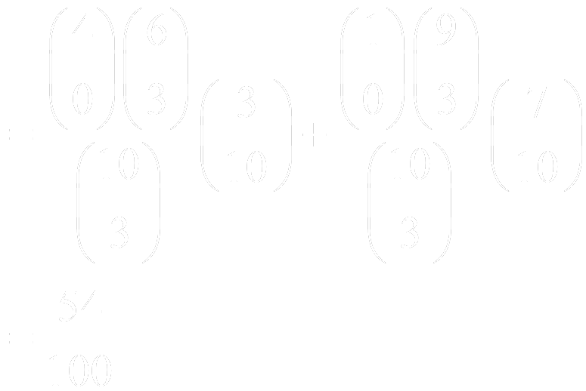
4.8.3 超幾何隨機變數
範例8i
解
令A 表商人接受1 批貨之事件, 則
3
10
7
10
P(A) =P(A|1批中有4個不良品) +P(A|1批中有1個不良品)
所以，有46% (= 1- 54%) 的批貨遭退回。

Slide 102

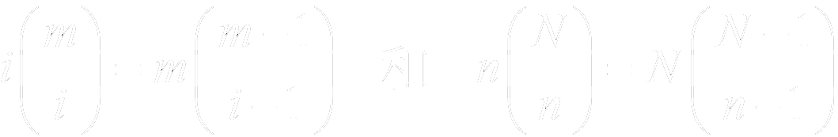
4.8.3 超幾何隨機變數
範例8j：求具有參數 n, N 和 m 的一個超幾何隨機變數X 之期望值和變異數。
解
利用恆等式

Slide 103
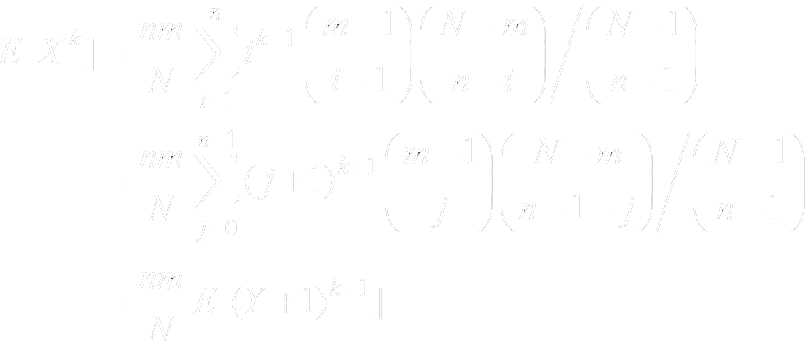

4.8.3 超幾何隨機變數
範例8j
解
我們得到
其中Y 是一個幾何隨機變數具有參數n － 1, N － 1 和 m － 1。所以令k = 1，我們有

Slide 104
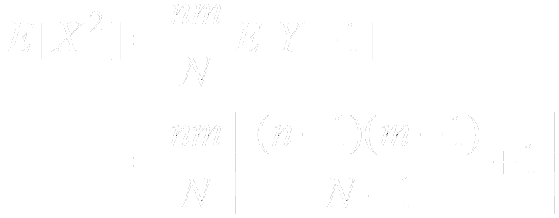
4.8.3 超幾何隨機變數
範例8j
解
換言之，若從含有 m 個白球的一堆N 個球當中隨機選取 n 個球，則被選中的白球之期望個數為
nm / N。令k = 2 於E[X^{k}] 之等式中，我們得到
其中最後等式利用我們的前面結果以計算幾何隨機變數Y 的期望值。

Slide 105


4.8.3 超幾何隨機變數
範例8j
解
因為E[X] = nm / N，我們可以結論
令p = m / N 並使用恆等式

Slide 106
4.9 隨機變數之和的期望值
針對一個隨機變數X，令X(s) 表X 的值當s∈S 為實驗結果時。現在，若X 和Y 皆為隨機變數，則其和也是。亦即，Z = X + Y 也是一個隨機變數。而且，Z(s) = X(s) + Y(s)。

Slide 107
4.9 隨機變數之和的期望值
範例9a：假設隨機實驗為丟擲1 枚硬幣5 次，具有正面與反面之序列的實驗結果。假設X 為前3 次丟出之正面個數且Y 為後2 次丟出之正面個數。令Z = X + Y。則，例如，對於實驗結果s = (h, t, h, t, h) 而言，
X (s) = 2
Y (s) = 1
Z (s) = X(s) + Y(s) = 3
意指結果 (h, t, h, t, h) 產生前3 次丟出2 個正面，後2 次丟出1 個正面，且5 次共丟出3 個正面。

Slide 108

4.9 隨機變數之和的期望值
定理9.1

Slide 109
4.9 隨機變數之和的期望值
範例9b：將1 枚正面出現機率為p 的硬幣獨立地丟擲2 次，且令X 表所得到的正面個數。因為
P(X = 0) = P (t, t) = (1 − p)²
P(X = 1) = P (h, t) + P (t, h) = 2p(1 − p)
P(X = 2) = P (h, h) = p²
所以由期望值的定義得
E[X] = 0·(1 − p)² + 1 · 2p(1 − p) + 2 · p² = 2p
這與下列結果一致
E[X] = X (h, h)p² + X (h, t)p(1 − p) + X (t, h)(1 − p) p + X (t, t)(1 − p)²
= 2p² + p(1 − p) + (1 − p) p
= 2p

Slide 110

4.9 隨機變數之和的期望值
推論9.2
對於隨機變數X₁, X₂, …, X_{n} 而言，

Slide 111



4.9 隨機變數之和的期望值
範例9c：求丟擲n 粒公正的骰子所得之點數和的期望值。
解
令X 為點數和。我們將利用下列表式來計算E[X]，
其中X_{i} 表第i 粒骰子出現之點數。因為X_{i} 等於1 到6 當中的任一值之機率均等，所以
由此可得結果

Slide 112
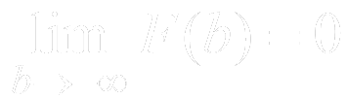

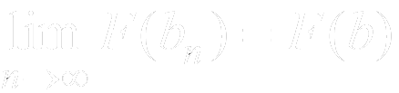
4.10 累積分配函數之性質
對於X 的分配函數F，F(b) 表隨機變數X 取到一個小於或等於b 的值之機率。下列是累積分配函數 (c .d .f .) F 的某些性質：
1. F 是一個非遞減函數；亦即，若a<b，則F(a)≤ F(b)。
2.
3.
4. F 是右連續的。亦即，對於任意b 及任意的遞減數列 b_{n} , n ≥ 1，若b_{n} 收斂到b，則 。

Slide 113
4.10 累積分配函數之性質
所有關於X 的機率問題皆可依據 c. d .f , F 回答。例如，
P {a < X ≤ b} = F (b) − F (a) 對於一切 a < b (10.1)
若我們把事件 {X ≤ b} 寫成互斥事件 {X ≤ a} 和 {a < X ≤ b} 之聯集，則此等式成立是顯而易見的。也就是，
{X ≤ b} = {X ≤ a} ∪{a < X ≤ b}
所以
P{X ≤ b} = P{X ≤ a} + P {a < X ≤ b}
這建立了（10.1）式。

Slide 114
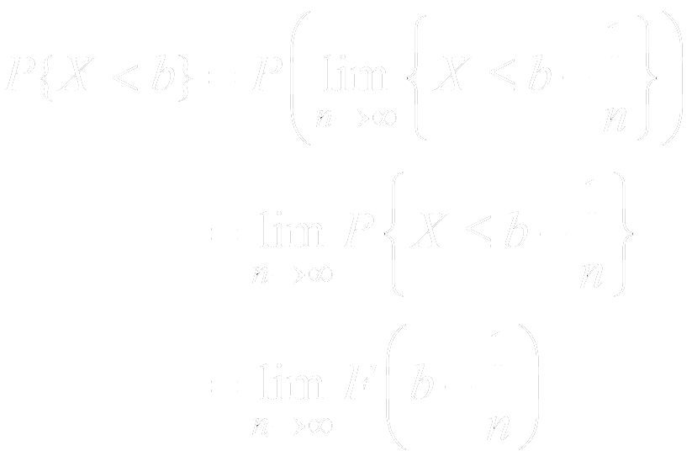
4.10 累積分配函數之性質
若我們想要計算X 嚴格小於b 之機率，我們可以再次應用連續性來得到
注意 : P{X < b} 不必一定等於F(b)，因為F(b) 亦包含 X = b 之機率。

Slide 115

4.10 累積分配函數之性質
範例10a：一個隨機變數X 的分配函數給定如下

Slide 116
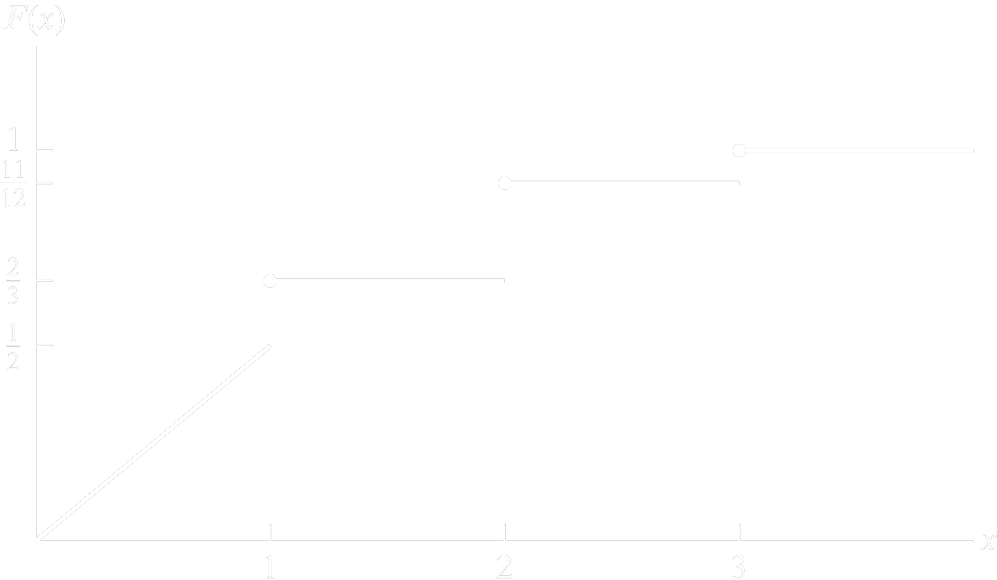
4.10 累積分配函數之性質
圖4.8 顯示了F (x) 之圖形。計算 (a) P{X < 3}，
(b) P{X = 1}，(c) P{ X > }，和 (d)P{2 < X ≤ 4}。
圖4.8 F(x) 之圖形
1
2

Slide 117


4.10 累積分配函數之性質
範例10a
解
(a)
(b)

Slide 118
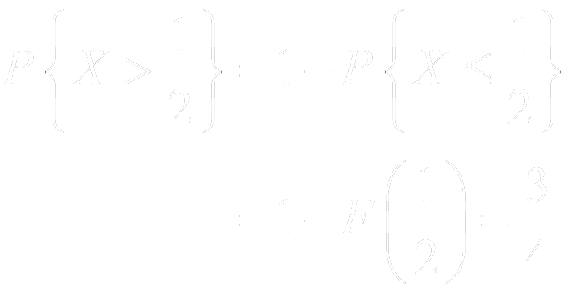

4.10 累積分配函數之性質
範例10a
解
(c)
(d)

Slide 119
摘要
定義在一個機率實驗之結果上的一個實數值函數稱為一個隨機變數。若X 是一個隨機變數，則函數F(x) 定義為
F(x) = P{X ≤ x}
稱為X 之分配函數。所有關於X 的機率可依F 來敘述。

Slide 120
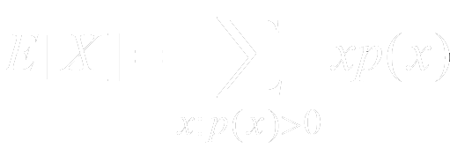
摘要
若一個隨機變數的可能值集合如果不是有限就是不可數的無限，則稱為離散的。若X 是一個離散隨機變數，則函數
p(x) = P{X = x}
稱為X 的機率質量函數。而且數量E[X] 定義為
叫做X 的期望值。E[X] 通常也叫做X 的平均數。

Slide 121
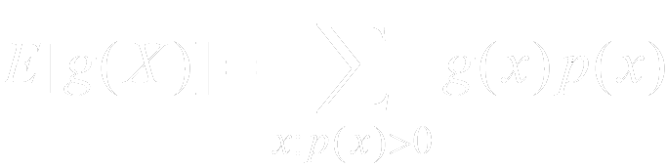

摘要
一個有用的等式說道，對於任一函數g，
一個隨機變數X 之變異數，表為Var(X)，定義為
Var(X) = E[(X − E[X])²]
變異數等於X 與其平均數之間的平方差之期望值，是X 的可能值之分散程度的一種測度。一個有用的計算公式為
Var(X) = E[X²] − (E[X])²
數量 稱為X 的標準差。

Slide 122

摘要
我們現在來注意某幾種常用的離散隨機變數。隨機變數X 具有下列之機率質量函數
稱為一個二項隨機變數具有參數 n 與 p。這樣一個隨機變數可被解釋為執行n 個互相獨立的試行發生成功之個數，其中每個試行成功之機率皆為p。它的平均數和變異數分別為
E[X] = np Var(X) = np(1 − p)

Slide 123

摘要
隨機變數X 具有下列之機率質量函數
稱為一個卜瓦松隨機變數具有參數λ。一大串（近似）互相獨立的試行被執行，每個皆有微小的成功機率，則產生成功之試行個數將具有近似的卜瓦松分配。一個卜瓦松隨機變數的平均數和變異數皆等於其參數λ。亦即，
E[X] = Var (X) = λ

Slide 124

摘要
隨機變數X 具有下列之機率質量函數
p(i) = p(1 − p)^{i-1} i = 1, 2, …
稱為一個幾何隨機變數具有參數。這樣一個隨機變數代表首次成功之試行個數其中試行互相獨立且具有成功之機率p。它的平均數和變異數分別為

Slide 125


摘要
隨機變數X 具有下列之機率質量函數
稱為一個負二項隨機變數具有參數 r 和 p。這樣一個隨機變數代表第 r 個成功之試行個數其中試行互相獨立且具有成功之機率 p。它的平均數與變異數分別為

Slide 126

摘要
一個具有參數 n, N 和 m 之超幾何隨機變數代表自含有m 個白球共N 個球的一個袋中隨機選取 n 個球當中被選出之白球個數。此隨機變數之機率質量函數為

Slide 127


摘要
令 p = m / N，它的平均數和變異數分別為
期望值一個重要的性質為隨機變數之和的期望值等於他
們個別的期望值之和。也就是，

